Slide 1



Slide 2
本章主要内容：
§6.1 I/O接口
§6.2 8255A的工作原理
§6.3 8255A的应用举例

Slide 3
§6.1 I/O接口
6.1.1 I/O接口的功能
6.1.2 I/O端口及其寻址方式
6.1.3 CPU与外设间的数据传送方式
6.1.4 PC机的I/O地址分配

Slide 4
6.1.1 I/O接口的功能
1. 采用I/O接口的必要性
CPU与外设交换信息的过程，和它与存储器交换数据那样，也是在控制信号的作用下通过数据总线来完成的。
存储器芯片的存取速度与CPU的时钟频率在同一数量级，存储器本身又具有数据缓冲能力，所以CPU与存储器可以很方便地交换数据，但与外设交换数据的过程要复杂得多。

Slide 5
计算机与外设间的信息交换存在的问题
1) 速度不匹配
CPU速度比外设的速度高很多，且不同外设速度差异甚大。
2) 信号电平不匹配
CPU都用TTL电平, 而外设大多是复杂的机电设备, 往往不能为TTL电平所驱动, 有自己的电源系统和信号电平。
3) 信号格式不匹配
CPU传送的通常是8位、16位或32位并行数据，而外设使用的信息格式各不相同。有模拟量、数字量或开关量；有电流量、电压量；有些采用串行方式，有些用并行方式。

Slide 6
4) 时序不匹配
外设都有各自的定时和控制逻辑，与CPU的时序不一致。
因此，输入输出设备不能直接与CPU的系统总线相连，必须在CPU与外设之间设置专门的接口(Interface)电路来解决这些问题。

Slide 7
2.接口的功能
1) 设置数据缓冲解决速度不匹配问题
2) 设置电平转换电路解决电平不一致问题
3) 设置信息转换逻辑满足各自格式要求
4) 设置时序控制电路同步CPU和外设的工作
5) 提供地址译码电路
6）提供I/O控制、读/写控制及中断控制等逻辑

Slide 8
可见，I/O接口电路是外设与计算机之间传送信息的交接部件，它在两者间起协调作用，每个外设都要通过接口电路才能与主机相连。
随着VLSI技术的发展，出现了许多通用可编程接口芯片，可利用它们方便地构成接口电路。

Slide 9
§6.1 I/O接口
6.1.1 I/O接口的功能
6.1.2 I/O端口及其寻址方式
6.1.3 CPU与外设间的数据传送方式
6.1.4 PC机的I/O地址分配

Slide 10
6.1.2 I/O端口及其寻址方式
1. I/O端口
CPU与外设通信时，主要传送数据信息、状态信息和控制信息。
在接口电路中，这些信息分别进入不同的寄存器，通常将这些寄存器和它们的控制逻辑统称为I/O端口(Port)，CPU可对端口中的信息直接进行读写。
在一般接口电路中都要设置以下几种端口：

Slide 11
1) 数据端口
数据端口(Data Port)或数据口，用来存放外设送往CPU的数据，或者CPU要输出到外设去的数据，长度一般为1~2字节。数据口主要起数据缓冲作用。
2) 状态端口
状态端口(Status Port)指示外设的当前状态。每个外设具有几个状态位，它们可由CPU读取，以测试或检查外设的状态，决定程序的流程。
3)命令端口

Slide 12
2. I/O端口的寻址方法
存储器映象寻址方式(Memory Mapped I/O)
把系统中每个I/O端口都看作1个存储单元，并与存储单元统一编址，所有访存指令均可用来访问I/O端口，不用设置专门的I/O指令。
优点是CPU指令集中不必包含I/O操作指令，简化了指令系统的设计；能用类型多、功能强的访存指令，对I/O设备进行方便、灵活的操作。缺点是I/O端口占用了大量存储单元的地址空间。

Slide 13
2) I/O单独编址方式
对系统中的输入输出端口地址单独编址，不占用存储空间，而用专门的IN/OUT指令来访问。
优点：将输入输出指令和访问存储器的指令明显区分开，使程序清晰，可读性好；I/O指令长度短，执行速度快；I/O端口不占用内存空间，I/O 地址译码电路较简单。
缺点: 指令系统中应有专门的IN和OUT指令，其功能没有访存指令强；CPU需提供能够区分访问内存和访问I/O的硬件引脚信号。
在8086/8088系统中都采用I/O寻址方式。

Slide 14
独立编址方式的端口访问
独立编址方式下，使用的I/O指令是IN、OUT
两个通用寄存器：AX，DX
AX：16位，所有外部设备的I/O指令只能使用AL或AX作为数据寄存器。
DX：16位的数据寄存器，在I/O操作中存放接口地址。

Slide 15
对字节访问可用如下指令：
IN AL，PORT
OUT PORT，AL
对字访问可以用如下形式：
IN AX，PORT
OUT PORT，AX
注：port取值范围是0~255

Slide 16
直接寻址：端口地址在0~FFH，可在指令中直接指定端口地址。
      例 IN AL, 21H
      OUT 20H, AL
  间接寻址：端口地址>FFH，即>255,需把端口地址放在DX寄存器中
例 IN AL, 218H ×
MOV DX, 218H
IN AL, DX
例 OUT 219H, AL ×
    MOV DX, 219H
    OUT DX, AL

Slide 17
§6.1 I/O接口
6.1.1 I/O接口的功能
6.1.2 I/O端口及其寻址方式
6.1.3 CPU与外设间的数据传送方式
6.1.4 PC机的I/O地址分配

Slide 18
6.1.3 CPU与外设间的数据传送方式
1. 程序控制方式（软件）
数据传送在程序控制下完成，又可分为无条件传送和条件传送两种方式。
2. 中断方式（软件）
外设发中断请求，CPU响应后完成数据传送。
3. DMA方式（硬件）
DMA控制器临时接管CPU的地址、数据和控制总线，实现批量数据的传送。

Slide 19
1. 程序控制方式
1) 无条件传送方式
也称同步传送方式，主要用于对简单外设进行操作，所需的硬件和软件都较少。
对于这类外设，任何时刻在输入时均已准备好数据，输出时已处于接收数据状态，程序可不必检查外设的状态。
在需要进行输入或输出操作时，可以直接执行输入输出指令，I/O指令执行后，立即进行数据传送操作。

Slide 20
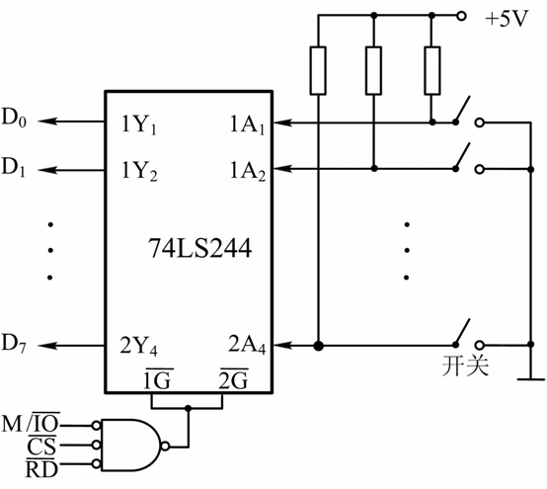
最简单的输入端口：按键开关的状态输入口。
图6.1

Slide 21
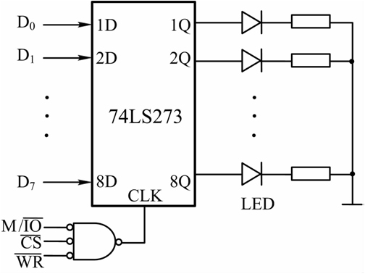
最简单的输出口：LED的点亮和熄灭控制。
图6.2

Slide 22
2) 条件传送
也称为查询式传送方式。CPU与外设交换数据一般很难满足无条件传送的条件。在开始传送前应先确认外设已处于准备好传送数据的状态，才能进行传送，即采用查询式传送方式。

Slide 23
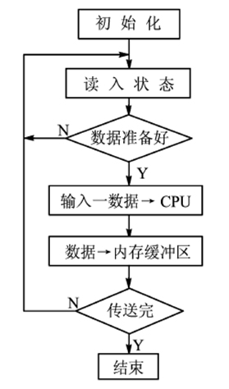
查询式输入数据的程序段：
MOV BX，0 ；初始化地址指针
MOV CX，COUNT_1 ；传送字节数
READ_S1：
IN AL，PORT_S1 ；读入状态位
TEST AL，01H ；数据准备好?
JZ READ_S1 ；否，循环检测
IN AL，PORT_IN ；准备好，读数据
MOV ［BX］，AL ；存入内存缓冲区
INC BX ；修改地址指针
LOOP READ_S1 ；未完，继续
… ；已传送完

Slide 24
2. 中断方式
查询式数据传送，CPU会花许多时间去等待数据或外设准备就绪，效率很低。

Slide 25
采用中断方式后，CPU平时可以执行主程序，只有当输入设备将数据准备好了，或者输出端口的数据缓冲器已空时，才向CPU发中断请求。CPU响应中断后，暂停执行当前的程序，转去执行管理外设的中断服务程序。
在中断服务程序中，用输入或输出指令在CPU和外设之间进行一次数据交换。等输入或输出操作完成之后，CPU又回去执行原来的程序。
有关中断的概念，将在第8章中详细介绍。

Slide 26
3. DMA方式
1）DMA方式的提出
当CPU与高速I/O设备交换数据，或者与外设进行成组数据交换时，中断方式仍显得太慢。
DMA(Direct Memory Access)传送方式，也就是直接存储器存取方式，可以在不受CPU干预的情况下，实现存储器与外设间的高速交换数据。

Slide 27
3. DMA方式
平时总线由CPU管理，当外设需用DMA方式传送数据时，可请求CPU让出总线控制权，用专用硬件接口电路（DMA控制器）来取代CPU，临时接管总线，控制外设和存储器之间直接进行成批、高速的数据传送，不用CPU 干预。

Slide 28
DMA控制器功能：能给出访问内存所需的地址信息，并能自动修改地址指针；能设定和修改传送的字节数，还能向存储器和外设发出相应的读/写控制信号；DMA传送结束后，能释放总线，把总线控制权交还给CPU。
8237A是一种典型的DMA控制器，其工作原理和使用方法等，将在第11章专门介绍。

Slide 29
9.2可编程并行接口芯片8255A
Intel 8255A是通用的可编程的并行接口芯片，它有三个并行I/O口，通过编程设置多种工作方式，价格低廉，使用方便，可以直接与Intel系列芯片连接使用，在中小系统中有着广泛的应用。
9.2.1 8255A的内部结构和外部引脚
8255A由以下几部分组成，如图9.9所示。

Slide 30
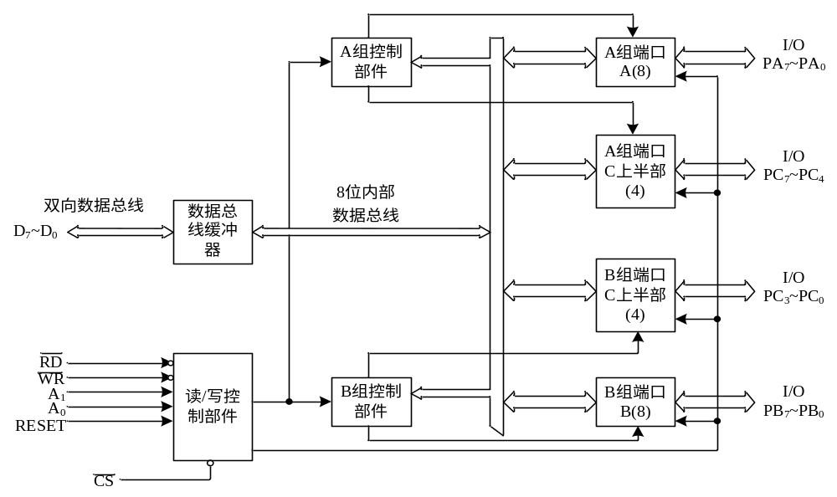
图9.9 8255编程结构

Slide 31



表9-1 8255A端口地址分配表
A₁ A₀ | 操 作 | 数据传送方式
0 0 1 0 0 0 0 1 0 1 0 0 1 1 0 0 1 0 0 0 0 1 0 0 1 0 1 0 1 0 0 1 0 1 1 0 0 1 1 1 1 × × × × | 读 A 口 读 B 口 读 C 口 写 A 口 写 B 口 写 C 口 写控制口 非法操作 未选中 | A口数据 → 数据总线 B口数据 → 数据总线 C口数据 → 数据总线 数据总线数据 → A口 数据总线数据 → B口 数据总线数据 → C口 数据总线数据 → 控制口 数据总线高阻状态 数据总线高阻状态

Slide 32
9.2.3 8255A的工作方式
8255A各端口共有3种基本工作方式：方式0—基本输入/输出方式；方式1—选通输入/输出方式；方式2—双向选通传送方式。
端口A有3种工作方式（方式0，方式1或方式2），端口B只有2种方式（方式0或方式1），端口C常常被分成高4位和低4位两部分，可分别用来传送数据或控制信息，只能工作于方式0下。

Slide 33
方式0—基本输入/输出方式
  工作特点
    A口、B口、C口的高4位，低4位均可独立地设置为输出或输入。
  使用场合
    方式0可用于无条件传送或查询式传送场合。
    无条件传送时，不用联络信号，CPU随时用指令可对该外设进行读写。一般用于连接简单的外设，如键盘、开关、指示器。
    查询式传送时，可将A口、B口作为数据输入输出的端口，而把C口的4位作为输出口传送CPU等外设的控制信号，另4位作为输入口连接外设的应答信号，对CPU输入状态信息。

Slide 34
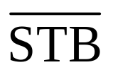
方式1—选通输入/输出方式
  工作特点
    A口、B口可作为数据传输口，而C口的一些引脚规定作为A口、B口的联络信号。
  方式1选通输入情况下有关信号的规定
（1）选通输入信号 （Strobe）：由外设输入的“选通信号”，低电平有效。 有效时，将外设输入的数据锁存到所选端口的输入锁存器中。
对A口来说，指定端口C的PC₄用来接收向端口A输入的 信号；对B口来说，指定端口C的PC₂用来接收向端口B输入的 信号。

Slide 35

（2）输入缓冲存储器满信号IBF（Input Buffer Full），向外设输出，高电平有效。IBF有效时，表示由输入设备输入的数据已占用该端口的输入锁存器。它实际上是对 信号的回答信号，待CPU执行IN指令时， 有效，将输入数据读入CPU，其后沿将IBF置0，表示输入缓冲存储器已空，外部设备可继续输入后续数据。
对A口来说，指定端口C的PC₅作为从端口A输出的IBF信号；对B口来说，指定端口C的PC₁作为从端口B输出的IBF信号。

Slide 36
（3）中断允许信号INTE（Interrupt Enable），是控制中断允许或中断屏蔽的信号。只有INTE＝1，才能向CPU发出中断请求。
INTE没有外部引出端，通过对端口C的置1或清0指令来实现中断控制。具体讲，对PC₄置1，则使端口A处于中断允许状态；对PC₄清0，则使端口A处于中断屏蔽状态。与此类似，对PC₂置1，则使端口B处于中断允许状态；对PC₂清0，则使端口B处于中断屏蔽状态。

Slide 37
（4）中断请求信号INTR（Interrupt Request），高电平有效。INTR在 、IBF和INTE均为高时被置为高电平，也就是说，当选通信号结束、已将一个数据送进输入缓冲存储器中，并且输入缓冲区满信号已为高电平，且允许中断时，8255A向CPU发出中断请求信号，将INTR端置为高电平。在CPU响应中断读取输入缓冲存储器中数据时，由 的下降沿将INTR置为低电平。
对A口来说，指定端口C的PC₃作为从端口A输出的INTR信号；对B口来说，指定端口C的PC₀作为从端口B输出的INTR信号。

Slide 38
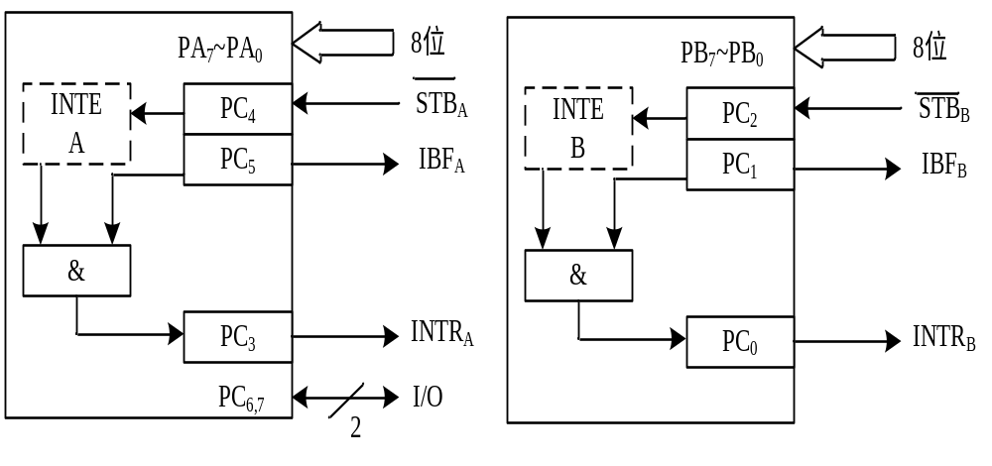
8255A中的端口A和端口B均可工作于方式1输入方式，其工作方式的端口状态如图9.11 所示。
(a)端口A方式1输入 (b)端口B方式1输入 图9.11 方式1输入端口状态

Slide 39
方式1选通输出时使用的控制信号如下：
（1）输出缓冲存储器满信号OBF（Output Buffer Full）。向外设输出，低电平有效。有效时，表示CPU已将数据写入该端口正等待输出。
对于A口，规定PC₇用作从端口A输出的信号，对于B口，规定PC₁用作从端口B输出的信号。

Slide 40
（2）外设应答信号ACK（Acknowledge）。由外设输入，低电平有效。有效，表示外部设备已收到由8255A输出的八位数据，并使OBF置为高电平。
对于A口，指定PC₆用来接收向端口A输入的信号；对于B口，指定PC₂用来接收向端口B输入的信号。

Slide 41
（3）中断允许信号INTE（Interrupt Enable）。INTE为1时，使端口处于中断允许状态，INTE为0时，则使端口处于中断屏蔽状态。
INTE的状态可通过软件设置，具体来说，PC₆置1，则使端口A的INTE为1，PC₆置为0，使端口A的INTE为0。与此类似，PC₂置1，则使端口B的INTE为1，PC₂置0，使端口B的INTE为0。

Slide 42
（4）中断请求信号INTR（Interrupt Request）。高电平有效，输出设备从8255A端口中提取数据时，发出信号，8255A便向CPU发出中断请求信号，以便CPU再次输出数据，因此OBF变为高电平且ACK也为高电平，INTE=1时，INTR被置为高电平。
A口输出时，PC3输出INTR信号；B口输出时，PC0输出INTR信号。

Slide 43
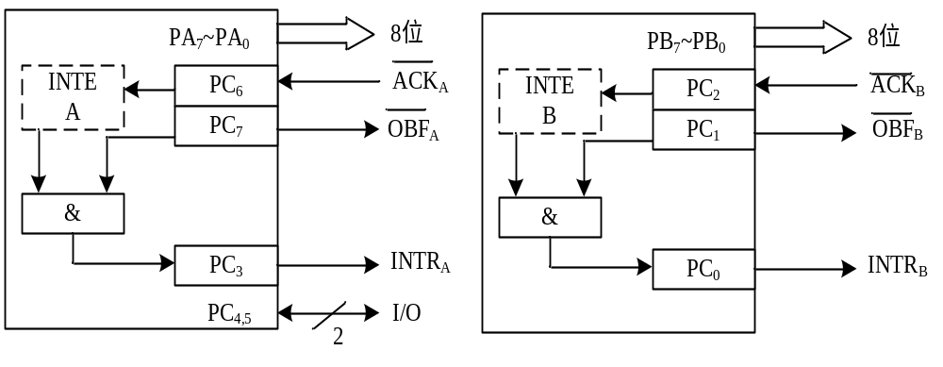
如果将8255A中的端口A和端口B均定义为工作方式1输出模式，其工作方式的端口状态如图9.12 所示。
(a)端口A方式1输出 (b)端口B方式1输出 图9.12 方式1输出端口状态

Slide 44
方式2—双向输入/输出方式
  工作特点
    该方式只适用于A口（因其有输入、输出两个锁存器）。在该方式下，可使外设利用A口的8位数据线与CPU之间分时进行双向数据传送，即在单一的8位数据线PA7-PA0上，既可输出数据给外设，有可以从外设输入数据（当然不能同时进行）。输入或输出数据均锁存。
    A口工作在方式2时，C口的PC₇～PC₃被规定为控制信号，配合A口使用。如图6.9所示。图中控制信号的含义与方式1中完全相同。

Slide 45
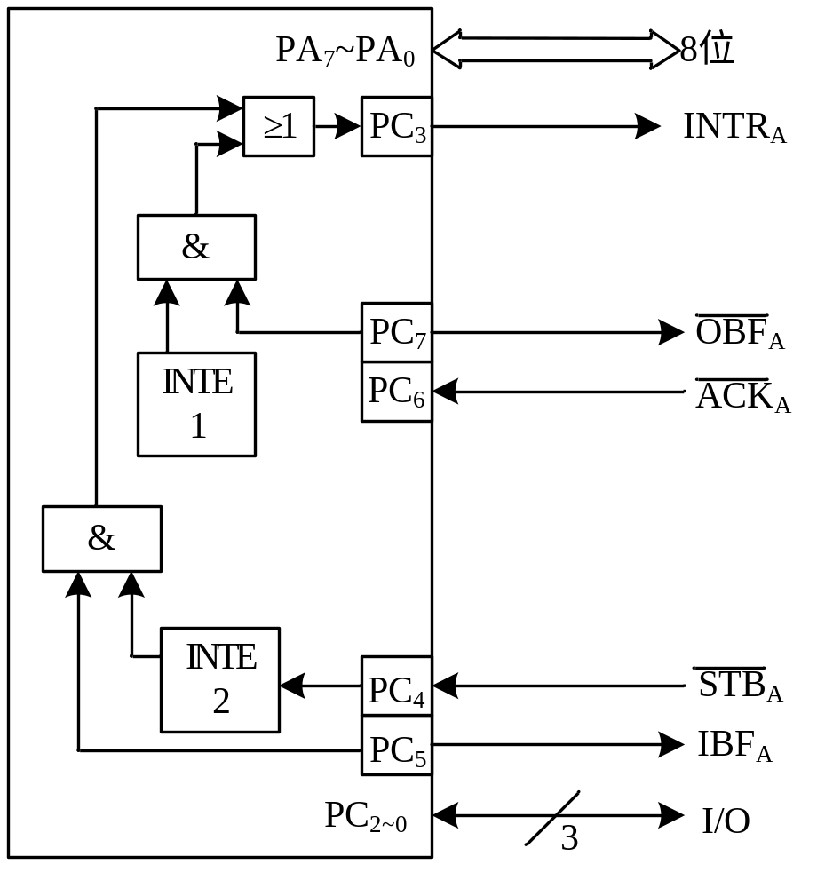
图9.14 端口A工作在方式2的端口状态

Slide 46
9.2.4 8255A的编程
1. 8255A的编程控制字
8255A编程控制字有工作方式控制字、C口置位/复位控制字。下面分别介绍。
（1）方式控制字
方式控制字写入8255A控制口，写入控制字之后，8255A才能按指定的工作方式工作。

Slide 47
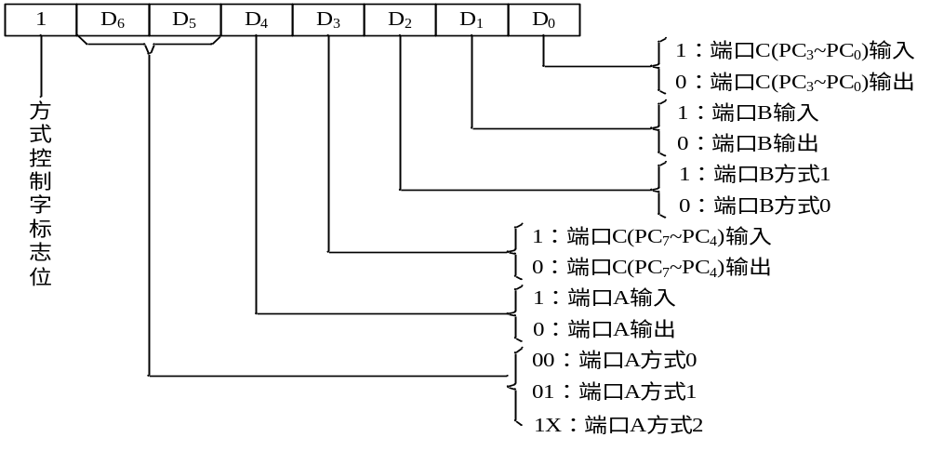
图 9.16 8255A工作方式控制字格式

Slide 48
  【例9-1】 按下述要求对8255A进行初始化：要求A口设为输入数据，工作于方式1；B口设为输出数据，工作于方式0；C口高四位输出，低四位输入数据。8255A的端口地址为0A0H~0A3H。
    解：初始化程序段如下：
    MOV DX，0A3H ；送控制口地址
    MOV AL，10110001H ；设置方式选择控制字
    OUT DX，AL

Slide 49
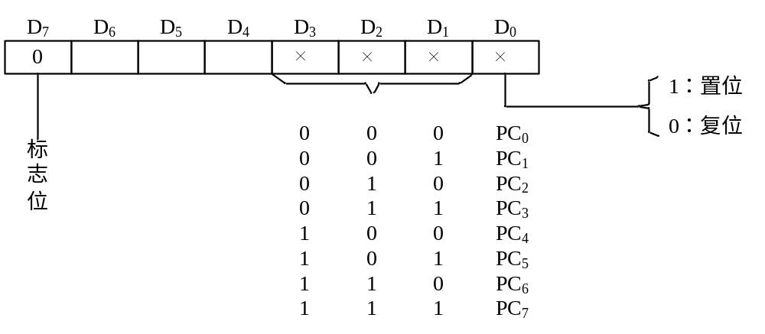
(2) C口的置位/复位控制字
置位/复位控制字专门针对C口操作，它是通过向控制口写入按指定置位/复位的控制字来实现的。
图9.17 C口置位/复位控制字格式

Slide 50
  【例9-2】 试编程使8255A的C口PC3位产生一个方波信号。8255A的端口地址为0A0H~0A3H。
    解：可利用C口置/复位控制字，交替使PC3位输出“1”和“0”。程序段如下：
    MOV DX，0A3H ；送控制口地址
    LL：MOV AL，00000111B ；对PC3位置1
    OUT DX，AL
    CALL DELAY ；延时
    MOV AL，00000110B ；对PC3位置0
    OUT DX，AL
    CALL DELAY ；延时
    JMP LL ；循环，产生周期信号

Slide 51
2. 8255A编程应用举例
  【例9-3】 在某系统中，采用8255A不断检测8个开关K7～K0的通断状态，并随时在8个发光二极管LED7～LED0上显示出来。要求开关闭合时，相应的LED亮；开关断开时，相应的LED灭。8255A的端口地址为60H～63H。
    解： MOV DX，63H
    MOV AL，90H ；设置方式选择控制字
    OUT DX，AL
    TES：MOV DX，60H ；读A口（开关状态）
    IN AL，DX
    MOV DX，61H ；送B口显示
    OUT 61H，AL
    JMP TES ；循环检测

Slide 52
